Slide 1
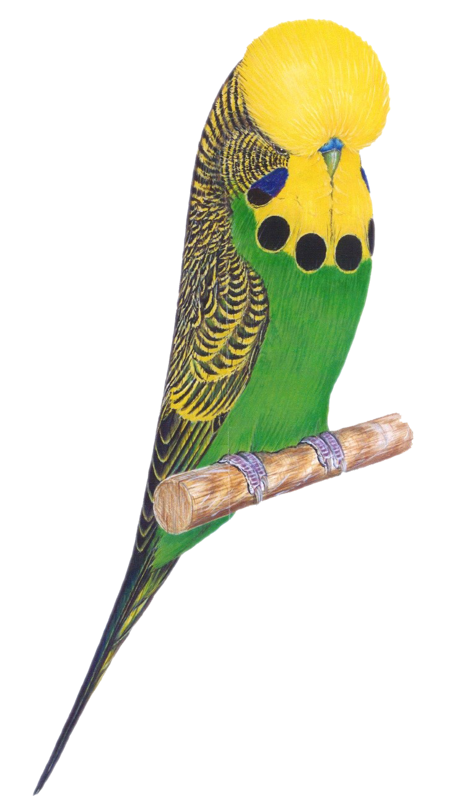
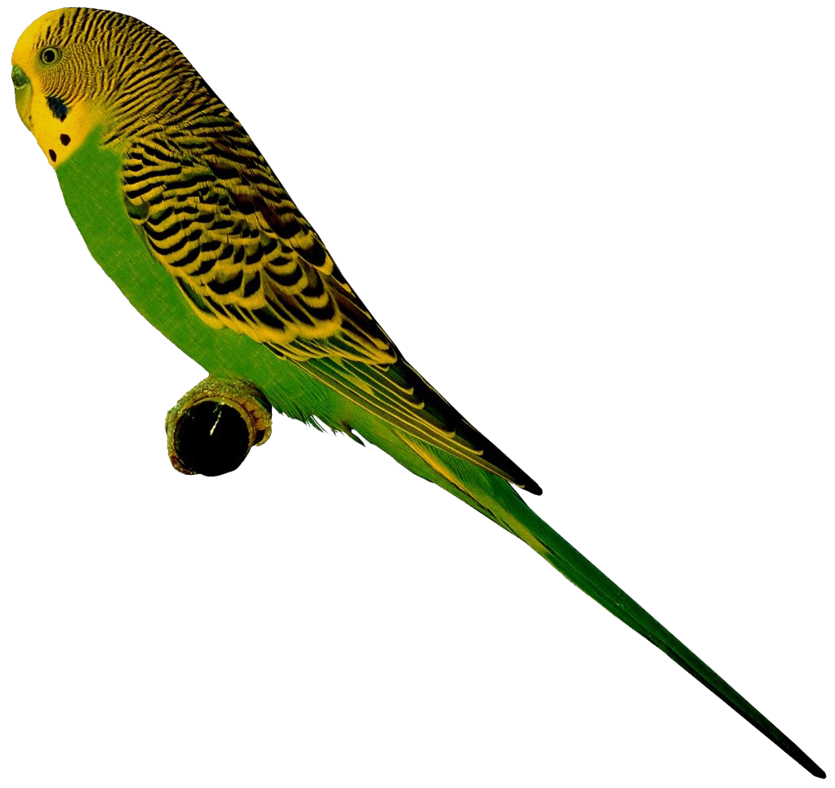
Verbandsausstellung
für Schau- und
Farbwellensittiche
5. / 6. Oktober 2024
im Saalbau, Neuhofstrasse 33, 3422 Kirchberg
Öffnungszeiten Ausstellung:
Samstag, 5. Oktober: 16.00 - 21.00 Uhr
Sonntag, 6. Oktober: 09.00 - 14.00 Uhr
Öffnungszeiten Restaurant:
Samstag, 5. Oktober: 08.00 - 23.30 Uhr
Sonntag, 6. Oktober: 09.00 - 16.00 Uhr
Zubehör- und Futtermittel-Verkaufsstand
Eintritt frei !!

